Slide 1
MultiFlex
Schned Fabian
Schwarz Markus
Zeilinger David
Notes:
Sehr Geehrter Herr Direktor, Sehr Geehrter Herr Abteilungsvorstand, sehr geehrte Professoren und Professorinnen, sehr geehrte Damen und Herren und sehr geehrte Kollegen und Kolleginnen

Slide 2
Agenda
Team
Motivation
Anforderungen
Ziele
Danksagung
Technologien
Live-Demo
Nutzen
Konzept

Slide 3
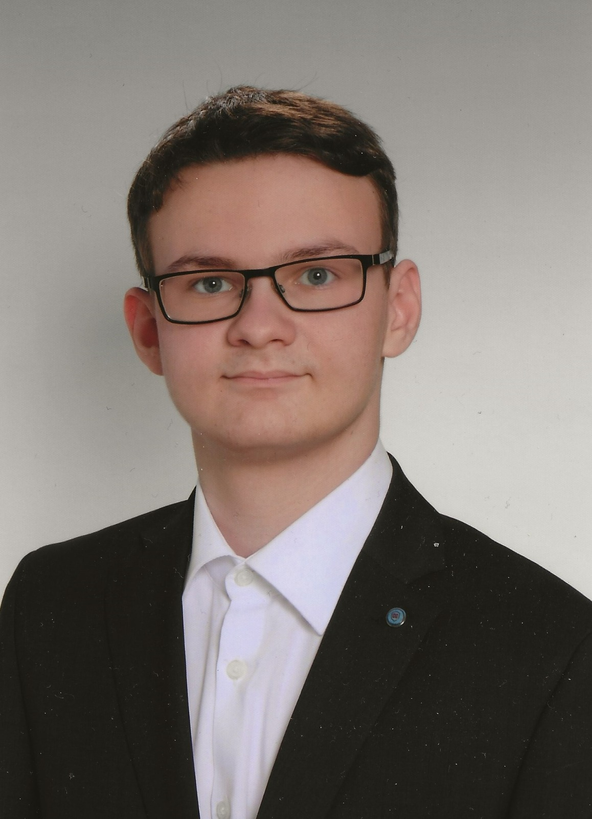
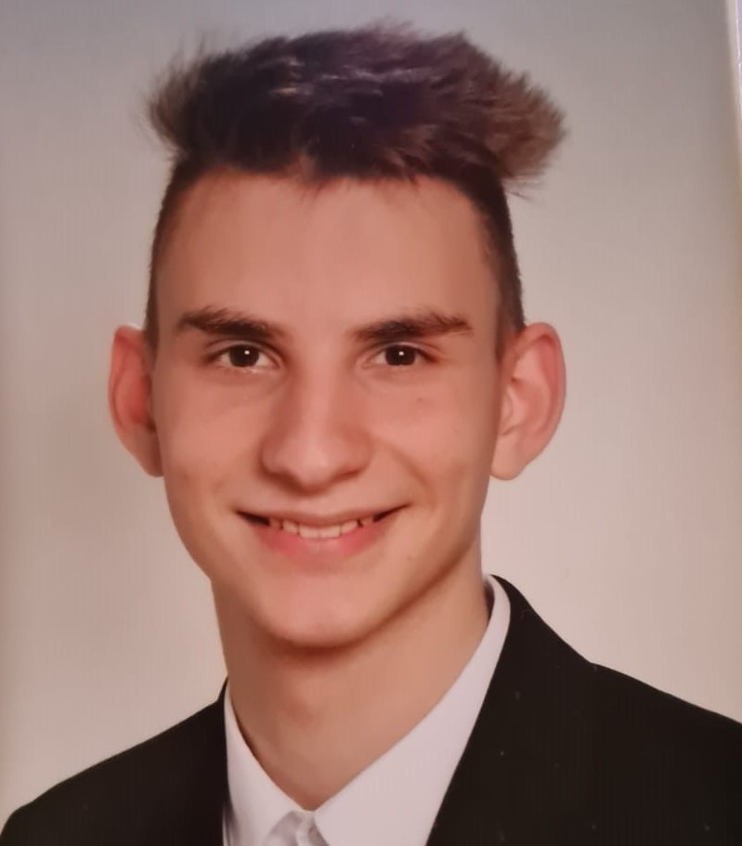
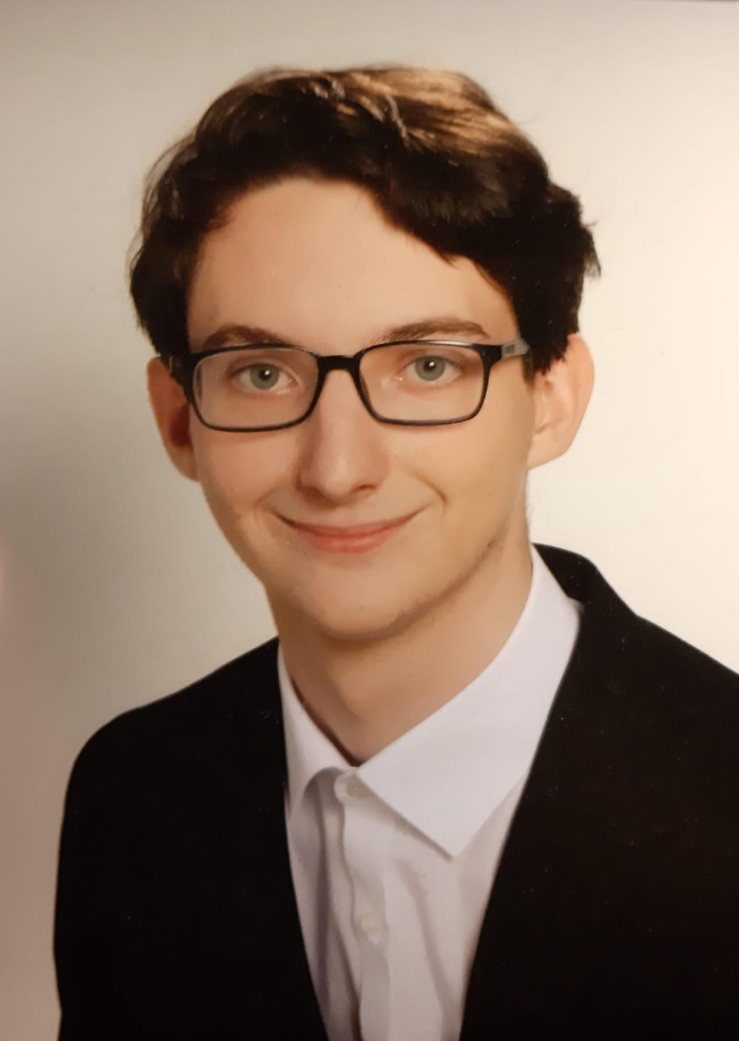
Team
Markus Schwarz
David Zeilinger
Fabian Schned
Notes:
Unser Team besteht aus den drei Informatikern Markus Schwarz David Zeilinger und Fabian Schned

Slide 4
Motivation
Beziehung zum Unternehmen
Einblick in die Lagerverwaltung
Benötigtes Projekt für den SYP-Unterricht
Möglicher zukünftiger Arbeitsplatz

Slide 5
Anforderungen an das Projekt
Zentrales Lagersystem
Alle benötigten Daten in einem Fenster abrufbar
Mögliche Änderung der Daten bei Verschleiß
Auslesen und Anzeigen von Aufträgen aus BillBee

Slide 6
Ziele
Zeitersparnis
Vereinfachung der Arbeitsumgebung
Übersichtlichkeit des Lagers
Übersicht über die Aufträge

Slide 7
Nutzen
Durch den Einsatz dieser Software kann das Unternehmen bis zu 1.000 € pro Monat einsparen.
Vor allem in Zeiten wie der Vorweihnachtszeit, in der viele Bestellungen eingehen, ist diese Software eine große Hilfe.
Die Dokumentation des Verbrauchs ist nicht mehr von Hand erforderlich, sondern wird von dieser Software übernommen.
01
02
03

Slide 8
Projektübergabe
Das Projekt wurde bereits übergeben.
Multiflex wurde auf dem lokalen Server des Unternehmens installiert.
Notes:
Kurtzes projekt tutorial

Slide 9
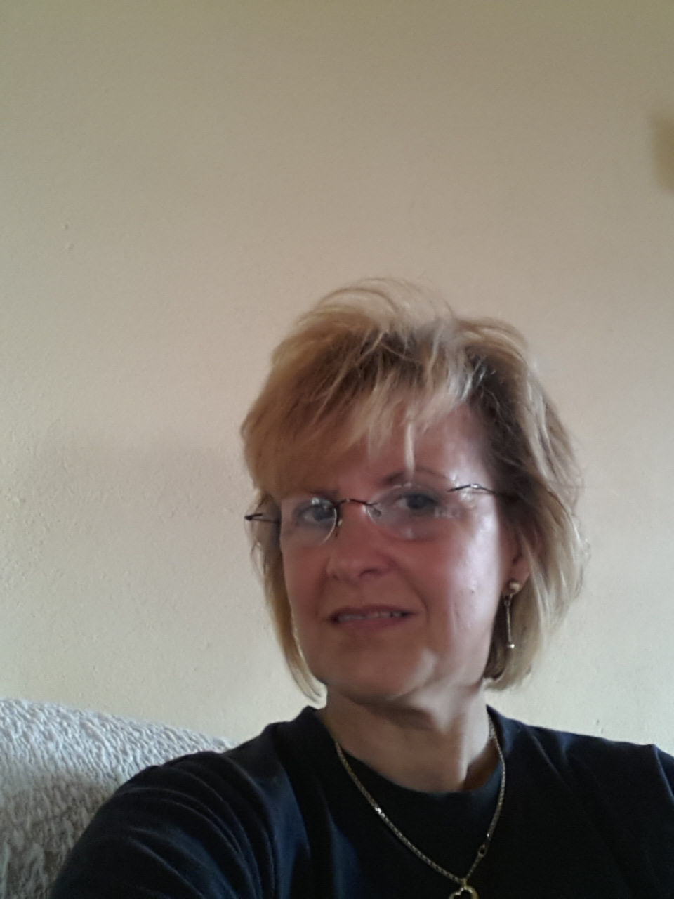

Danksagung
Zeilinger Gyöngyi – Geschäftsführerin

Slide 10
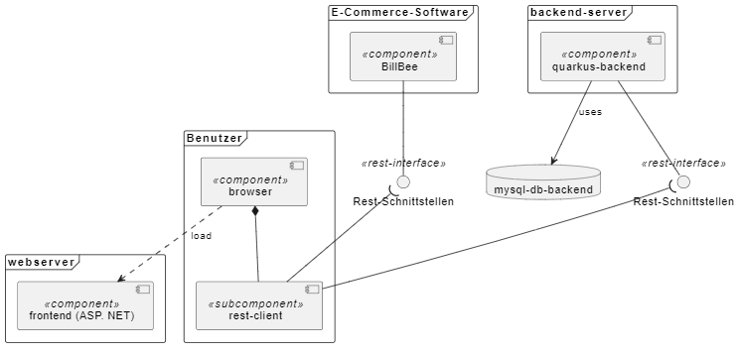
Konzept

Slide 11

BillBee
BillBee ist eine E-Comerce-Software
Wird für alle Rechnungen verwendet
Stellt REST-Schnittstellen zur Verfügung

Slide 12



Technologien Frontend
Notes:
Als Technologien Haben wie … verwendet

Slide 13




Technologien Backend
Notes:
Als Technologien Haben wie … verwendet

Slide 14
Live-Demo
Nun zu einer Life Demo, die die Funktionalität des Projekts zeigt

Slide 15




Vielen Dank!

